Slide 1
報告題目： A COMBINED CORNER AND EDGE DETECTOR
報告人：陳冠霖(CBD109035)、楊鈞如(CBD109025)

Slide 2
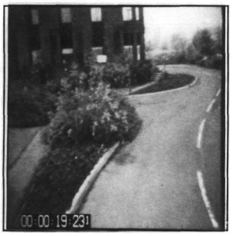
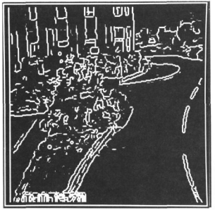
核心思想
本篇文章希望透過一個邊緣濾波來找出圖片的邊緣(edge)與角點(corner)
邊緣濾波算法

Slide 3
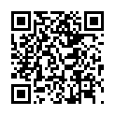
文章架構
文章連結
這篇論文是用於尋找圖片邊緣(edge)與角點(corner)， 方法是基於Moravec方法並改良，改良後的方法主要可以分為四個步驟，如右圖。

Slide 4
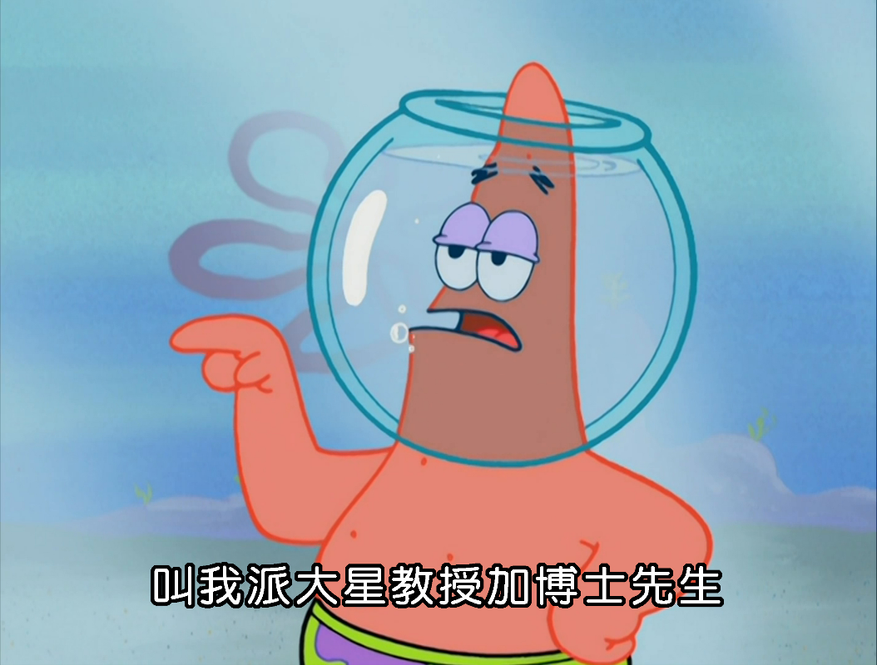
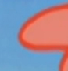
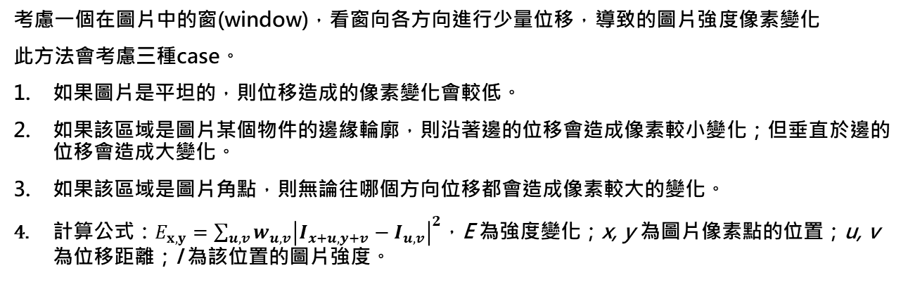
Moravec方法
考慮一個在圖片中的窗(window)，看窗向各方向進行少量位移，導致的圖片強度像素變化
此方法會考慮三種case。
如果圖片是平坦的，則位移造成的像素變化會較低。
如果該區域是圖片某個物件的邊緣輪廓，則沿著邊的位移會造成像素較小變化；但垂直於邊的位移會造成大變化。
如果該區域是圖片角點，則無論往哪個方向位移都會造成像素較大的變化。
計算公式：$E_{x,y}=\sum_{u,v}{w_{u,v}{\left|I_{x+u,y+v}−I_{u,v}\right|}^{2}}$，E 為強度變化；x, y 為圖片像素點的位置；u, v為位移距離；I 為該位置的圖片強度。
window
邊緣判斷範例
平面判斷範例

Slide 5
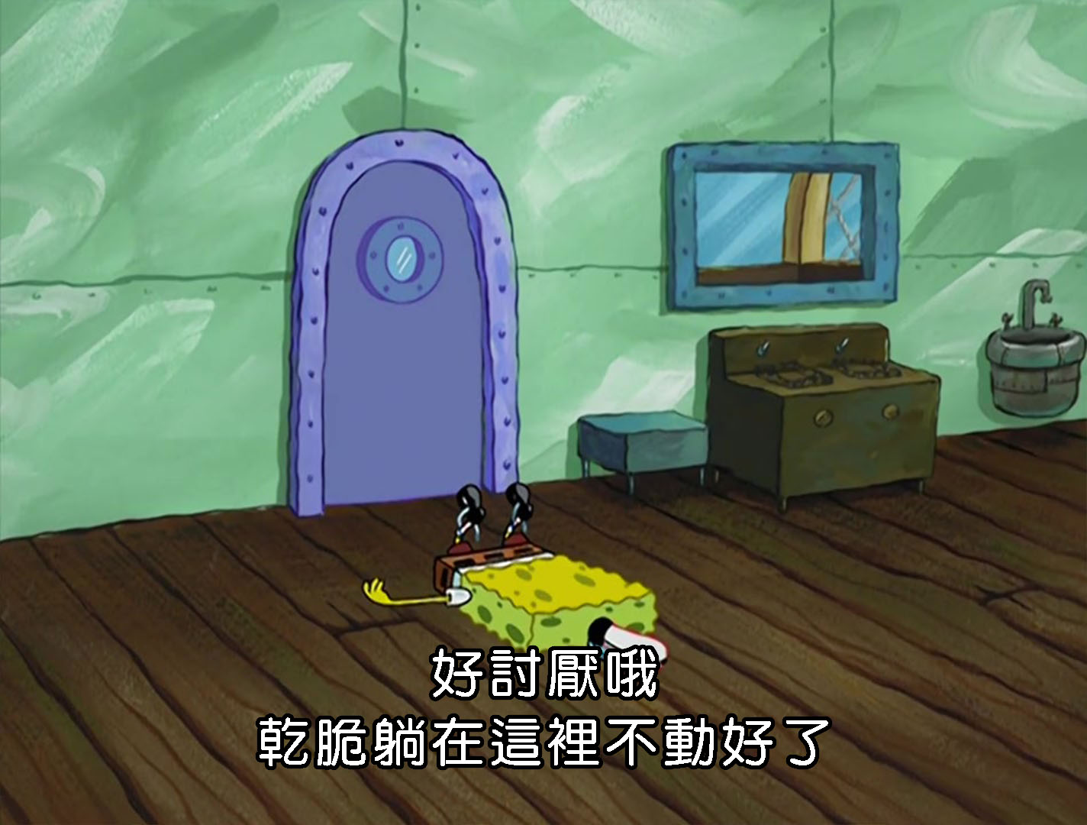
Moravec的問題與改良方式
Moravec 在進行圖片的邊緣偵測太過原始，有許多問題需要克服，文章中提出的問題如下。
窗的u, v 位移只考慮垂直位移與45度角的位移。
在數位訊號與影像處理中，響應因為窗是二值化的，所以是會有雜訊(noise)的。
只考慮E 的最小值，對邊緣的響應太敏感。

Slide 6
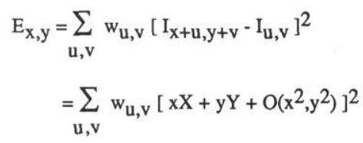
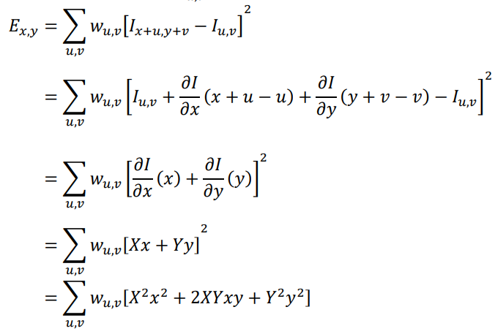
Moravec的問題與解決方法
問題：窗的u, v 位移只考慮垂直位移與45度角的位移。
方法：對原位移點進行展開，可以覆蓋所有可能的位移。文章中給的公式如下。
推導方式如下 (這寫法對我來說太古老了，所以我重新用自己的方式計算)，文章中沒說O代表的意思，推測是位移的變化展開，所以我用偏微分來計算各方向的強度變化。

Slide 7
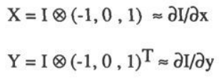
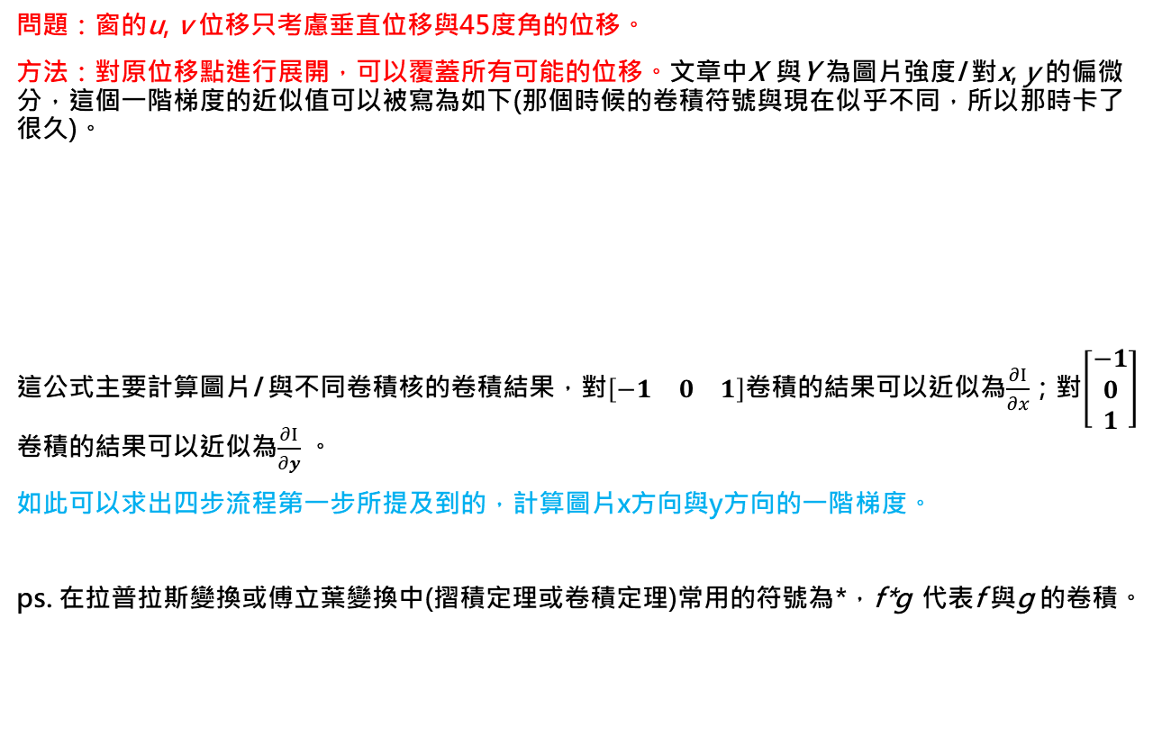
Moravec的問題與解決方法
問題：窗的u, v 位移只考慮垂直位移與45度角的位移。
方法：對原位移點進行展開，可以覆蓋所有可能的位移。文章中X 與Y 為圖片強度I 對x, y 的偏微分，這個一階梯度的近似值可以被寫為如下(那個時候的卷積符號與現在似乎不同，所以那時卡了很久)。
這公式主要計算圖片I 與不同卷積核的卷積結果，對$\left[\begin{matrix}−1 & 0 & 1\end{matrix}\right]$卷積的結果可以近似為$\frac{∂I}{∂x}$；對$\left[\begin{matrix}−1 \\ 0 \\ 1\end{matrix}\right]$卷積的結果可以近似為$\frac{∂I}{∂y}$。
如此可以求出四步流程第一步所提及到的，計算圖片x方向與y方向的一階梯度。
ps. 在拉普拉斯變換或傅立葉變換中(摺積定理或卷積定理)常用的符號為*，f*g 代表f 與g 的卷積。

Slide 8
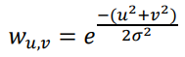

Moravec的問題與解決方法
問題：在數位訊號與影像處理中，響應因為窗是二值化的，所以是會有雜訊(noise)的。
方法：使用平滑的圓形窗，這個矩陣中每個元素都為高斯分布。
σ 可以自己設值，我自己是用3。窗的大小也可以用3×3的窗。

Slide 9
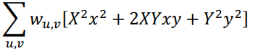
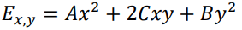
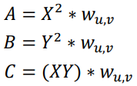
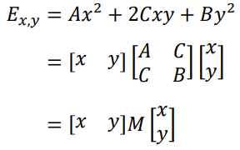
Moravec的問題與解決方法
問題：只考慮E 的最小值，對邊緣的響應太敏感。
方法：利用E 隨移動方向的變化，重新考慮角點狀態評估。將E 重新寫成和的平方公式。最後可以求出新的矩陣M 。
其中A, B, C 分別以不同的東西帶入，分別如下。
最後把它分成矩陣乘法的形式：

Slide 10
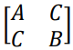
Moravec的問題與解決方法
問題：只考慮E 的最小值，對邊緣的響應太敏感。
方法：利用E 隨移動方向的變化，重新考慮角點狀態評估。
得到小位移的變化量可以簡化成
矩陣symmetric matrix M 為一個二階方陣：
有了M 之後可以計算M 的特徵值α 與β。因為現在E 為一個局部自相關的方程式，所以特徵值α 與β 和局部自相關函數的主曲率成正比，形成M 的旋轉不變性。講人話就是計算起來比較好算，也不會出現對邊緣太敏感的問題。
計算M 對應到四步流程中的第二步。計算symmetric matrix M (以A、B、C 為元素)

Slide 11
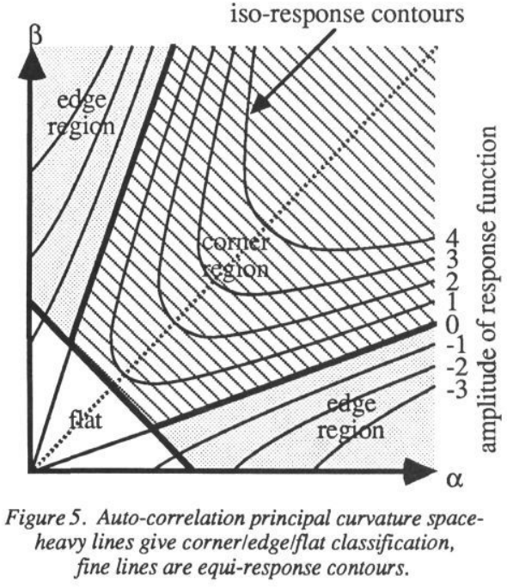
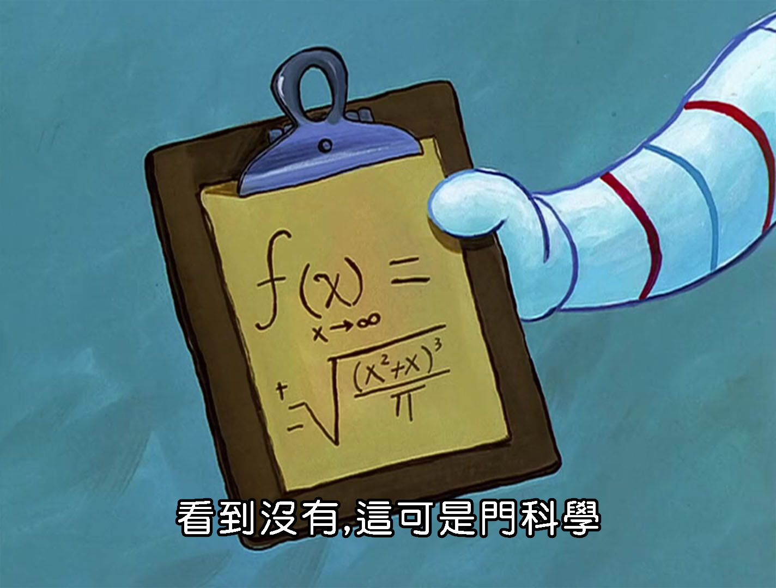
Auto Correlation Detector
計算M 的特徵值α 與β 後，可以根據以下三種情況來偵測角點與邊緣。
兩個曲率(α 與β )都小：局部自相關函數是平坦的，所以加窗後圖片區域的強度近似恆定，移動對圖片像素變化E的影響不大。
一個曲率高另一個曲率低：局部自相關函數是脊狀的，沿著脊移動的變化E 小，可以表示為邊。
兩個曲率都大：局部自相關函數達到峰值，從任何方向的移動都會造成變化E 大，可以表示為角點。
如圖可以看到α 與β的影響。以及圖片偵測的判定範圍。
計算α 與β 對應到四步流程中的第三步。計算M的特徵值α 與β

Slide 12
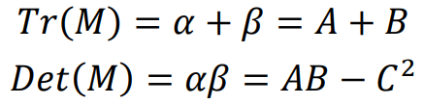
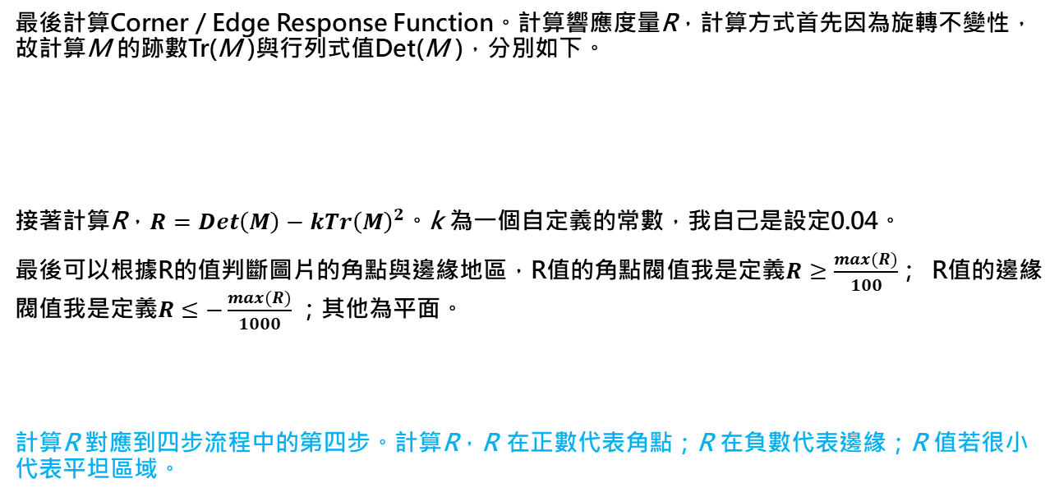
Auto Correlation Detector
最後計算Corner / Edge Response Function。計算響應度量R，計算方式首先因為旋轉不變性，故計算M 的跡數Tr(M )與行列式值Det(M )，分別如下。
接著計算R，$R=Det\left(M\right)−kTr{\left(M\right)}^{2}$。k 為一個自定義的常數，我自己是設定0.04。
最後可以根據R的值判斷圖片的角點與邊緣地區，R值的角點閥值我是定義$R≥\frac{max(R)}{100}$； R值的邊緣閥值我是定義$R≤−\frac{max(R)}{1000}$；其他為平面。
計算R 對應到四步流程中的第四步。計算R，R 在正數代表角點；R 在負數代表邊緣；R 值若很小代表平坦區域。

Slide 13
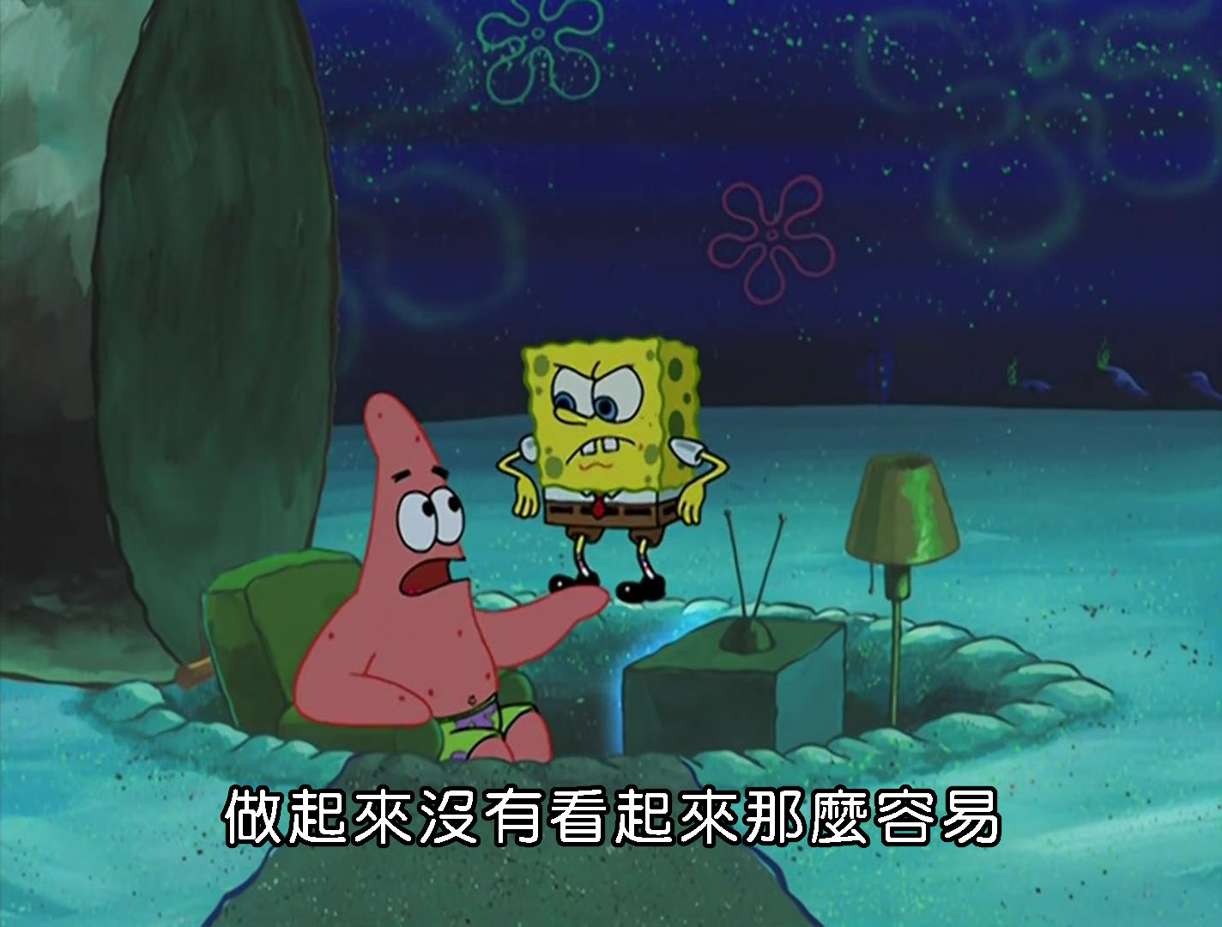
Auto Correlation Detector
這些計算的意義是甚麼？
單純是把公式簡化後寫成程式比較好寫。

Slide 14
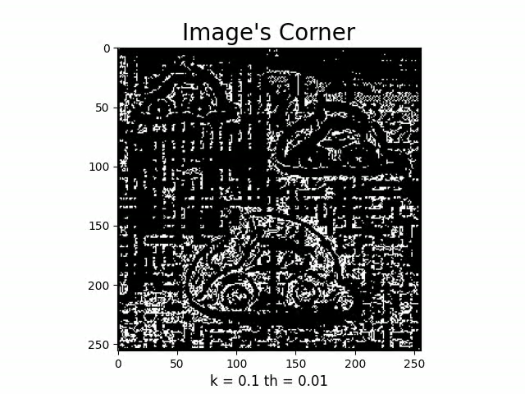
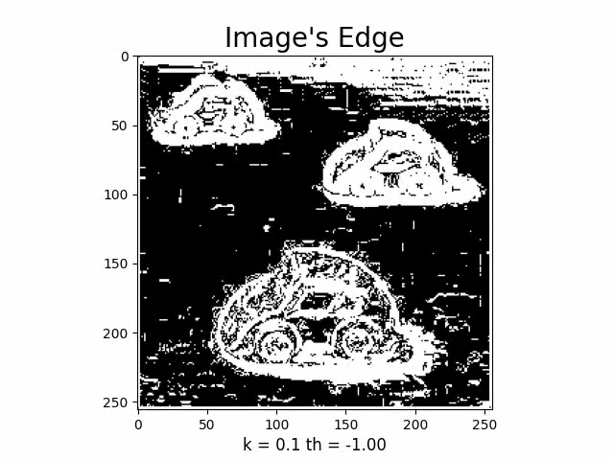
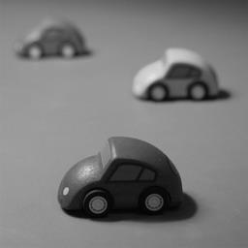
成果分析
關於k 值設定、窗的σ 設定、閥值設定文章中並沒有給出明確的定義，所以就for迴圈跑一個範圍看看哪個值效果最好。用玩具車圖片來找角點與邊緣。
(玩具車輪廓平滑，預期角點數較少，但邊緣應該較明顯)
角點閥值問了研究所的指導教授後發現值設太小，所以結果比較有問題。

Slide 15
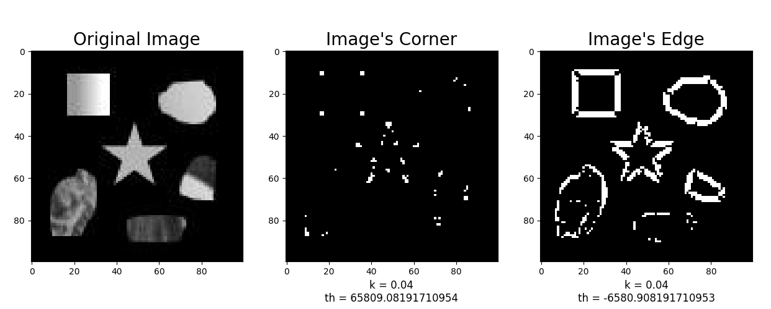
成果分析
用了另一張圖片進行角點與邊緣過濾，效果如下：
閥值變得很大，可以更好的分析出角點與邊緣。

Slide 16

本論文的未來方向
這篇文章提供一個角點邊緣偵測方式，但是還有一些問題要補齊。
連接補全：一些較複雜的圖片會因為計算閥值等問題導致邊緣會斷斷續續的，需要有辦法進行連接補全。
自適應的閥值：閥值會直接影響到判斷結果，但有時因為閥時設定不佳導致判斷失準，閥值的自適應優化等也需要再多研究。

Slide 17
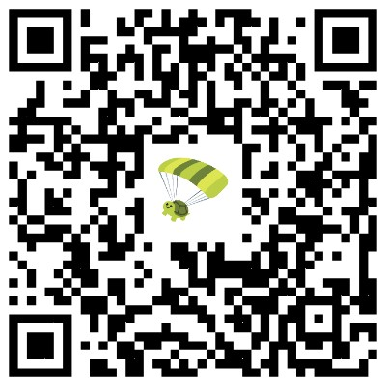
本論文用python實現的程式碼

Slide 18
Thanks for your attention!
Any Question?

